Slide 1
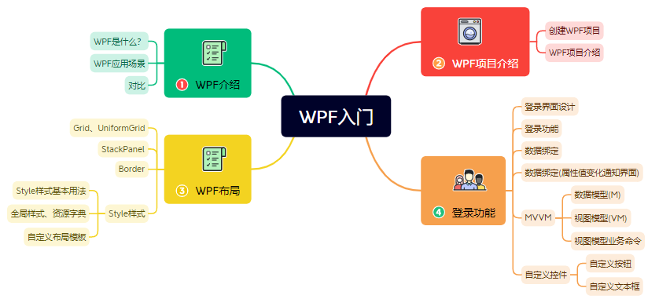

入门系列内容介绍
资料获取&技术答疑：
微信：bzxx6888

Slide 2
一、WPF介绍-WPF是什么？
用户界面框架
WPF（Windows Presentation Foundation）是由微软推出的一种用户界面框架，最初作为.NET Framework 3.0的一部分发布，但后来也被应用于更新的Windows操作系统中。WPF提供了一个统一的编程模型、语言和框架，这有助于将界面设计人员和开发者的工作相分离。它的目标是提供一个现代化的图形系统和用户体验，能够在多种设备和屏幕尺寸上运行，包括桌面电脑、平板电脑和移动设备。
WPF的核心是一个基于矢量的呈现引擎，该引擎利用现代图形硬件，并提供了一套完善的应用程序开发功能，如XAML（Extensible Application Markup Language）、控件、数据绑定、动画、布局、图形、文本和版式等。此外，WPF还包含了对.NET API的支持，允许开发者编写整合这些API的其他元素的应用程序。
资料获取&技术答疑：
微信：bzxx6888

Slide 3
一、WPF介绍-WPF是什么？
用户界面框架
WPF的设计理念是在保持高效开发和高性能表现的同时，简化了应用程序的外观和行为之间的分隔。它通过使用基于XML的Markup Language（XAML），允许开发者以声明的方式定义应用程序的外观，从而提高了开发效率。XAML可以用来创建窗口、对话框、页面和用户控件，并通过控件、形状和图形来实现应用程序的功能。
总结来说，WPF是一种强大的用户界面技术，它为开发者提供了一种灵活的方式来构建美观且功能丰富的应用程序，这些应用程序能够适应不同的设备和屏幕尺寸，并且在性能上表现出色。
资料获取&技术答疑：
微信：bzxx6888

Slide 4
一、WPF介绍-WPF应用场景
1、企业级应用程序：WPF可用于构建大型和复杂的企业级应用程序，如ERP（企业资源规划）、CRM（客户关系管理）和SCM（供应链管理）等。
2、数据可视化应用程序：WPF提供了丰富的图形和动画效果，使开发者能够创建交互性强、视觉效果良好的数据可视化应用程序，如报表生成工具、数据分析工具等。
3、游戏开发：WPF虽然不是游戏开发的首选技术，但它提供了强大的图形渲染能力和用户界面设计功能，能够用于开发简单的桌面游戏或游戏编辑器。
4、视频和媒体应用程序：WPF提供了对多媒体文件的播放和处理功能，可以用于开发视频播放器、音乐播放器、图像编辑器等。
5、桌面工具和实用程序：WPF可用于开发各种桌面工具和实用程序，如文本编辑器、图像查看器、日历应用程序等。
6、交互式应用程序：WPF提供了丰富的用户界面控件和交互特性，使开发者能够创建交互性强、用户体验良好的应用程序，如触摸屏应用程序、多点触控应用程序等。
总而言之，WPF适用于各种桌面应用程序的开发，特别是那些需要复杂的用户界面、数据可视化、动画效果和多媒体处理的应用。
资料获取&技术答疑：
微信：bzxx6888

Slide 5
一、WPF介绍-对比
WPF优点:
1、基于.NET Framework/.Net Core)，与XAML语言结合，易于设计界面。
2、强大的图形和动画功能，适用于创建具有丰富视觉效果的应用程序。
3、适应不同设备。
4、良好的触摸屏支持。
5、支持创建基于MVVM（Model-View-ViewModel）的应用程序。
WPF缺点：
1、学习曲线相对较陡峭，需要掌握XAML和MVVM模式。
2、对硬件要求较高，可能导致性能下降。
3、不如WinForm成熟，部分功能可能需要额外查找或开发。
资料获取&技术答疑：
微信：bzxx6888

Slide 6
一、WPF介绍-对比
WinForm优点：
1、成熟稳定，有丰富的第三方库和教程。
2、易于学习和使用，与Visual Basic和C#兼容。
3、良好的性能，尤其是在处理大量数据和复杂计算时。
4、支持多种控件，易于创建功能丰富的应用程序。
WinForm缺点：
1、界面设计不如WPF美观，缺乏丰富的图形和动画效果。
2、主要用于创建传统的窗体应用程序，不符合现代UI设计趋势。
3、不支持XAML，扩展性受限。
4、功能相对较少:WinForm 的功能相对于 Qt 来说较少,不支持一些高级功能。
资料获取&技术答疑：
微信：13264045687

Slide 7
一、WPF介绍-对比
Qt 优点：
1、跨平台:Qt 可以用于开发 Windows、Linux、MacOS、Android、iOS 等多个平台的应用程序。
2、强大的功能:Qt 提供了许多高级功能,如 OpenGL 支持、网络编程、多媒体、数据库、XML、Web 开发等。
3、稳定性高:Qt 是一个商业级别的框架,具有高度的稳定性和可靠性。
4、良好的文档和社区支持:Qt 拥有丰富的文档和活跃的社区,可以帮助开发者快速解决问题。
Qt 的缺点:
1、许可证问题:Qt 的商业许可证可能比较昂贵,对于个人开发者或者小公司来说可能会有一定的负担。
2、学习曲线较陡峭:Qt 的学习曲线相对较陡峭,需要一定的学习成本。
资料获取&技术答疑：
微信：13264045687

Slide 8
二、WPF项目介绍
1、创建项目
环境:Framework或.net core框架。视频采用VS2022 .net core框架net6版本
2、WPF项目介绍
2.1 XAML：可扩展应用程序标记语言(Extensible Application Markup Language)，它是微软公司为构建应用程序用户界面而创建的一种新的描述性语言。XAML提供了一种便于扩展和定位的语法来定义和程序逻辑分离的用户界面，而这种实现方式和ASP.NET中的代码后置模型非常类似。XAML是一种解析性的语言，尽管它也可以被编译。它的优点是简化编程式上的用户创建过程，应用时要添加代码和配置等。
2.2 窗口、用户控件(如：环形图)、资源字典、页面(很少)
资料获取&技术答疑：
微信：bzxx6888

Slide 9
三、WPF布局
1、网格:Grid、UniformGrid
UniformGrid：自动创建行列。每个单元格大小相同。一般用于动态绑定数据
2、堆面板:StackPanel
紧凑堆一起(可设置横着堆或竖着堆)，一个紧挨一个，放不下就截取。
3、边框:Border
Border（边框）是一个装饰的控件，此控件绘制一个边框、一个背景。Border 中只能有一个子控件（Child），若要显示多个子元素，需要在父Border元素中放置一个附加Panel元素，然后可以将子元素放置在该 Panel 元素中。
3、Style样式
Style样式基本用法、全局样式、资源字典、自定义布局样式模板、触发器。
资料获取&技术答疑：
微信：bzxx6888

Slide 10
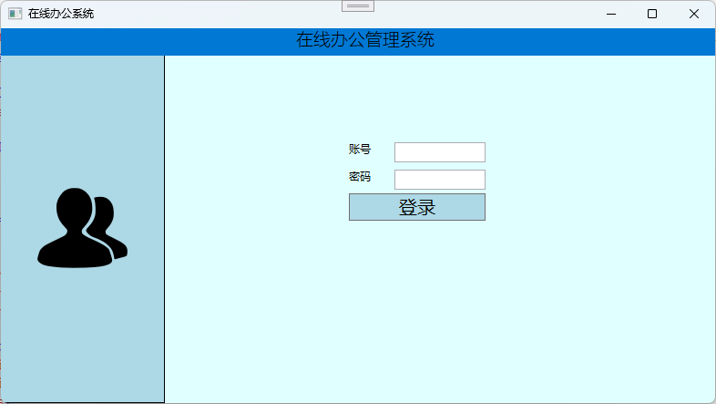
四、登录功能
1、登录界面设计
资料获取&技术答疑：
微信：bzxx6888

Slide 11
四、登录功能
2、登录功能
Onclick事件
3、数据绑定
界面直接绑定模型(Model)
4、数据绑定(属性值变化通知界面)
一、属性值发生变化通知界面，界面也随着变化。
二、委托、事件
自定义委托:delegate。系统委托:Func(有返回值)、Action(无返回值)
委托、事件区别:(安全性)
1 、使用位置不同:事件只能在本类型内部“触发”，委托不管在本类型内部还是外部都可以“调用”。
2、使用符号不同:在类的外部，事件只能用“+=”和“-=”去订阅/取消订阅，如果是委托的话还可以使用“=”。
资料获取&技术答疑：
微信：bzxx6888

Slide 12
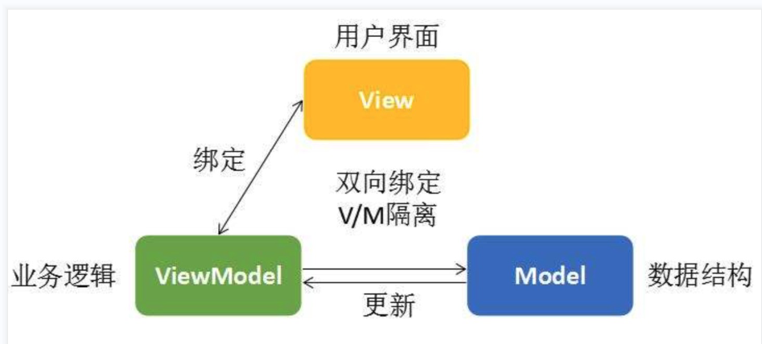
四、登录功能
5、MVVM
5.1 数据模型M 视图V 视图模型VM (MVVM)
5.2 视图模型VM
5.3 视图模型业务命令(使用命令绑定事件替换Onclick)
资料获取&技术答疑：
微信：bzxx6888

Slide 13
四、登录功能
6、自定义控件
6.1 自定义按钮(依赖属性)
6.2 自定义文本框:密码文本框
依赖属性和附加属性定义
依赖属性是一种自己可以没有值，并且可以通过Binding绑定从其他数据源获取值。依赖属性可支持WPF中的样式设置、数据绑定DataGrid、继承、动画及默认值。
附加属性是一种特殊的依赖属性，它允许给这个对象添加一个不属于它的值(另一个对象的值)，从而去改变另一个对象的值，它是由于某种需求而被后来附加上，也就是把对象放入一个特定环境后对象才具有的属性就称为附加属性
资料获取&技术答疑：
微信：bzxx6888

Slide 14

THANK YOU!
敏而好学，不耻下问！
你加薪，我开心！
龙马哥
资料获取&技术答疑：
微信：bzxx6888

